Slide 1
文献汇报
高铭阳
2020.04.09

Slide 2
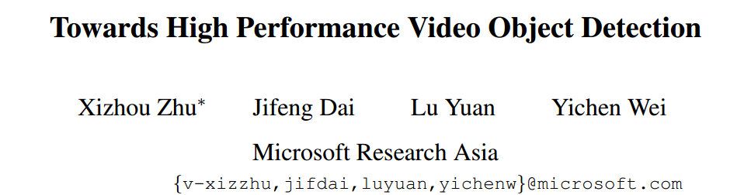
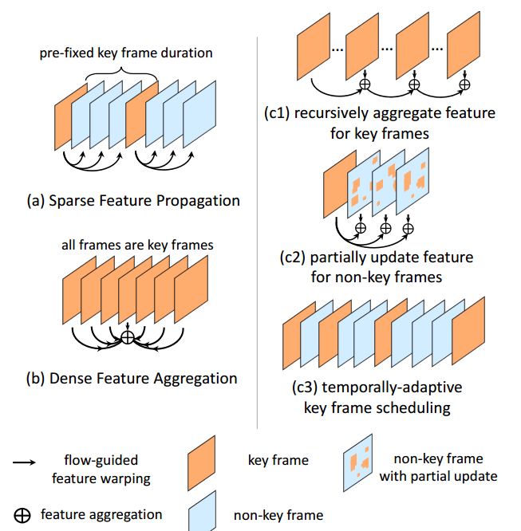

Slide 3





DFF
将图片分为关键帧和非关键帧，在关键帧上采用卷积提取特征，在非关键帧利用光流将关键帧的特征传播映射过来。
FGFA
所有的帧都是关键帧，在检测某一帧时，将其他帧的特征与本帧特征进行加权，增强当前帧特征。

Slide 4
Method
基于之前的工作（DFF，FGFA），提出三种不同的方法来提高检测的速度和精度。

Slide 5
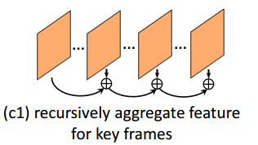



Sparsely Recursive Feature Aggregation
之前FGFA的特征聚合是很稠密的，所以计算量很大，这里他提出对于key frame而言，不做稠密的聚合而是做那种递归式地从前到后进行，这样大大减少了计算量，相当于两帧之间做聚合，后面的帧会考虑前面所有帧的历史信息。

Slide 6
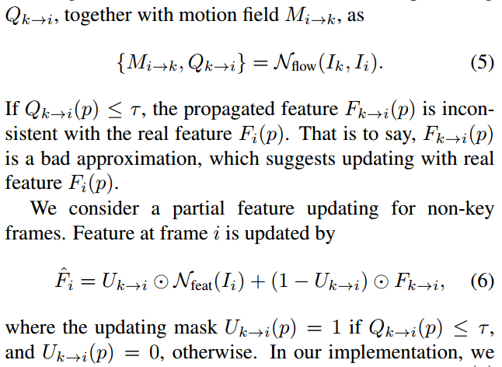
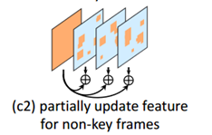

Spatially-adaptive Partial Feature Updating
DFF在非关键帧上直接使用关键帧的映射，但无法保证映射的特征好坏。partially update feature代表对于不同区域，采用不同的策略，warp或者做cnn 提取特征，那么如何确定那个点是用warp还是用cnn呢，作者在光流网络上加了一个分支，输出是一个mask（记为Q）

Slide 7

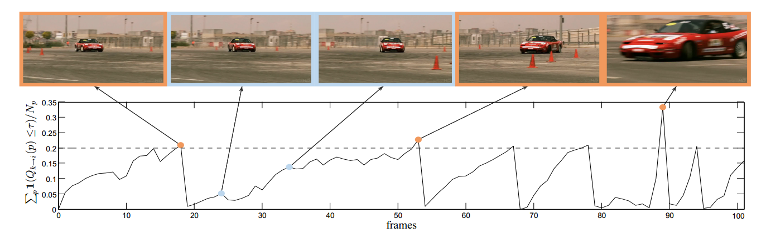
Temporally-adaptive Key Frame Scheduling
固定的选取关键帧可能会影响检测精度

Slide 8
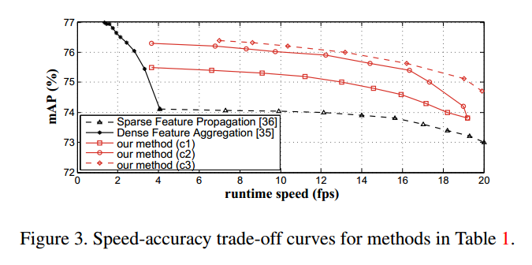
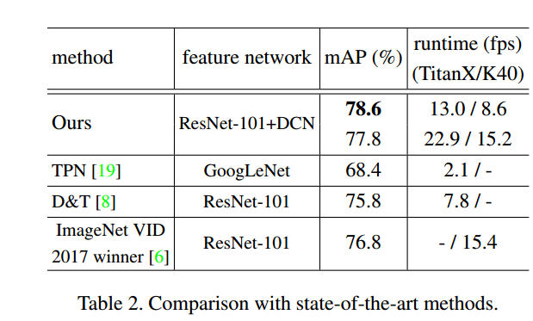
Experiments

